Slide 1


Slide 2

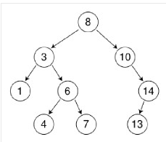
二叉查找树（Binary Search Tree，简称BST）它是具有下列性质的二叉树：
(1) 树中每个结点被赋予了一个权值；（下面假设不同结点的权值互不相同）
(2) 若左子树不空，则左子树上所有结点的值均小于它的根结点的值；
(3) 若右子树不空，则右子树
上所有结点的值均大于它的根结点的
值；
(4) 左、右子树也分别为二叉
查找树。

Slide 3
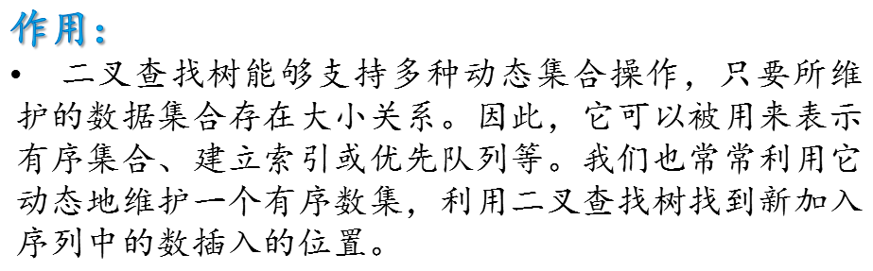

Slide 4
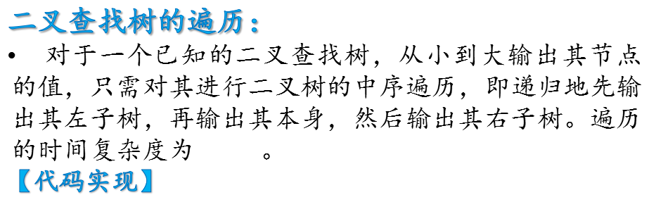



Slide 5
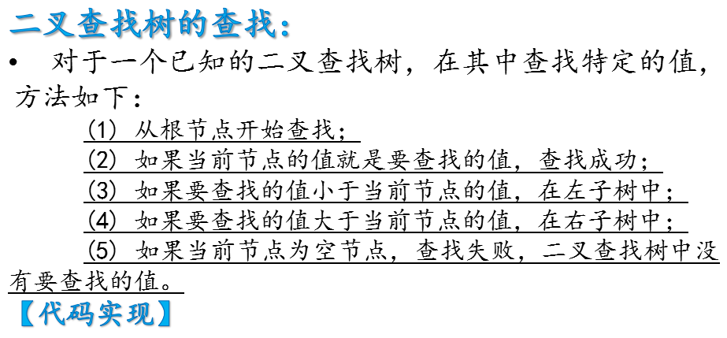


Slide 6
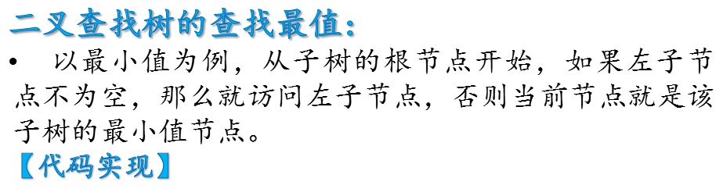
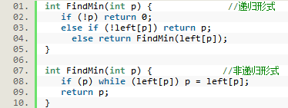

Slide 7
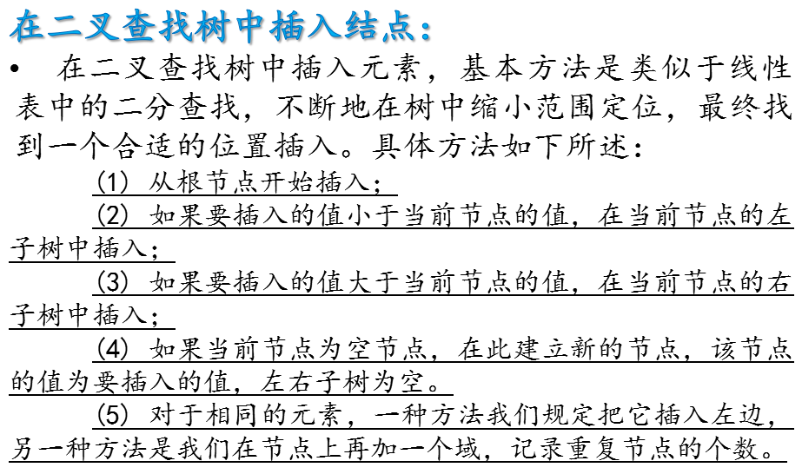

Slide 8


Slide 9
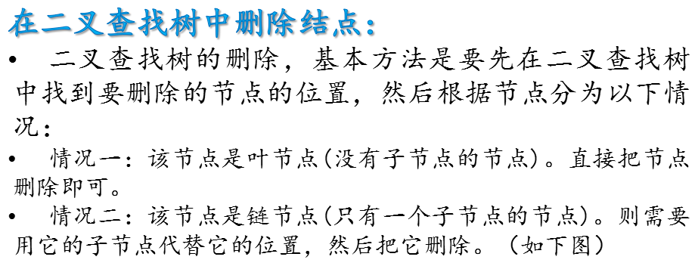
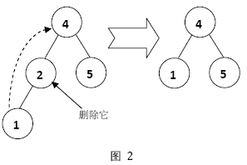

Slide 10
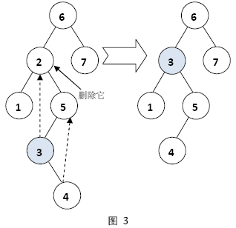
情况三：该节点有两个非空子节点。由于情况比较复杂，一般的策略是用它右子树的最小值来代替它，然后把它删除。（如下图）
实际上在实现的时候，
情况一和情况二是可以一
样对待的。
而对待情况三除了可以用
后继代替本身以外，我们
还可以使用它的前驱(左子
树的最大值)代替它本身。

Slide 11
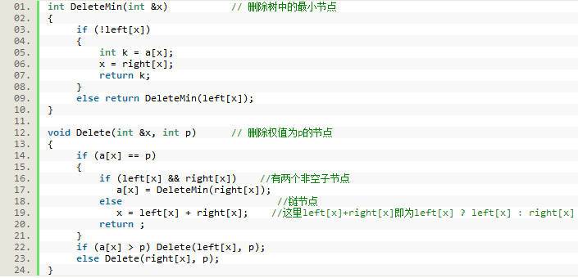

Slide 12
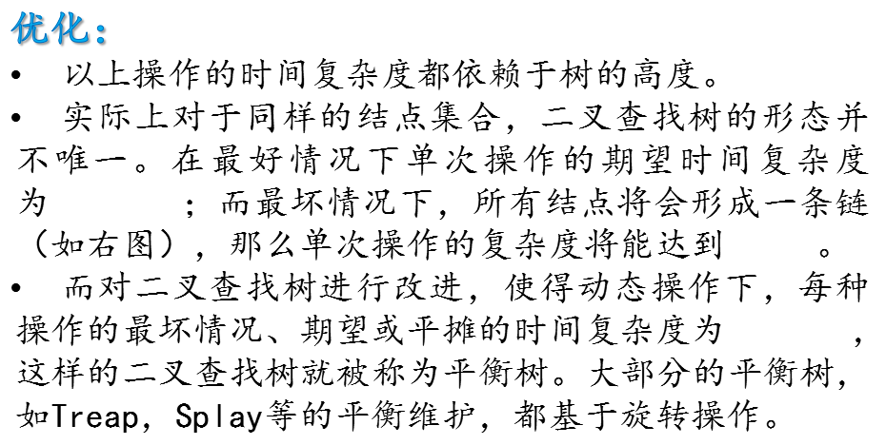


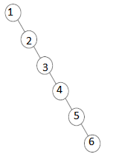

Slide 13

Treap是一种编写较为简单的平衡树，它在普通二叉查找树的基础上，给每个结点多赋予了一个属性：优先级。
对于Treap中的每个结点，除了它的权值满足二叉查找树的性质外，它的优先级还满足小根堆性质。即从权值上看，Treap是一个二叉查找树；从优先级上看，Treap是一个堆。所以我们发现Treap其实可以看做是Tree+Heap。

Slide 14
我们发现普通BST会不平衡是因为有序的数据会使查找路径退化成链，而随机数据使其退化的概率非常小。
如果我们假设所有点的权值与优先级都互不相同，那么Treap的形态是唯一确定的。
考虑在所有结点中找到优先级最小的点，则它一定是Treap的根，而权值小于它的点会在根的左子树，大于它的点会在根的右子树，这就可以递归下去构建Treap。这个建立过程与快速排序类似，因此Treap的期望深度与快排的递归层数一样都是期望的 。

Slide 15
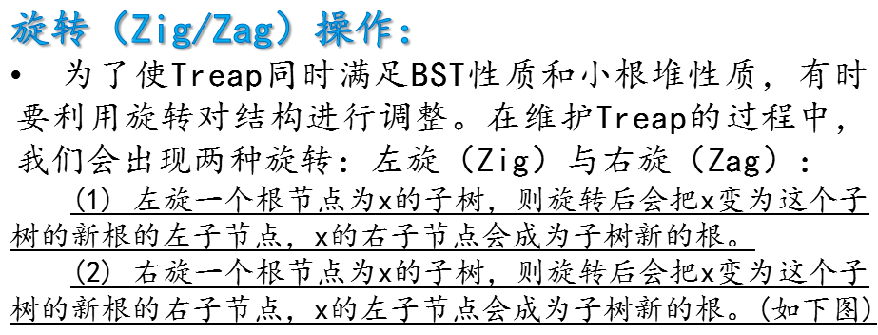
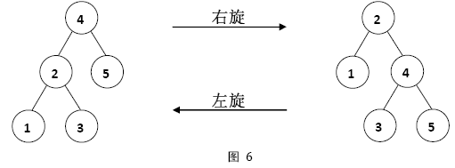

Slide 16
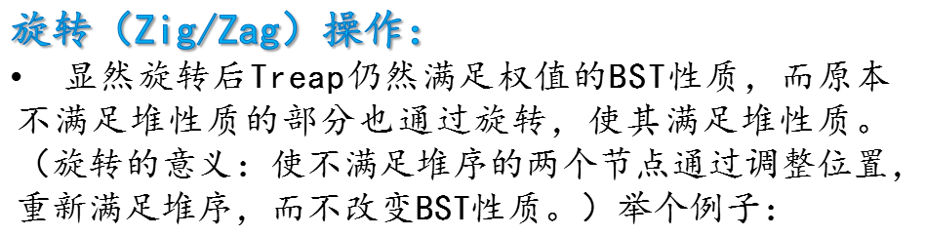
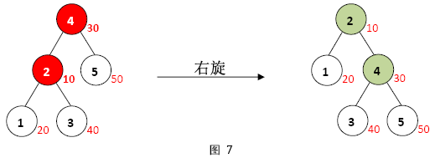

Slide 17
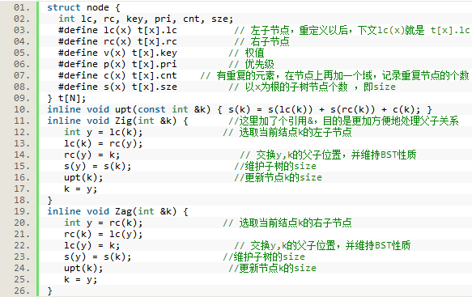

Slide 18
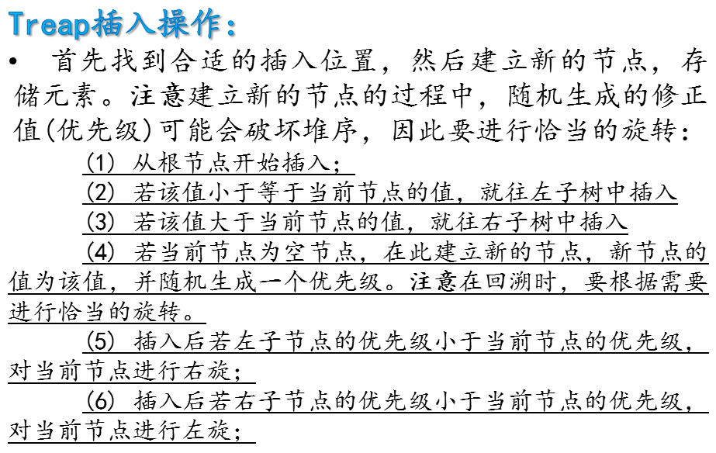

Slide 19
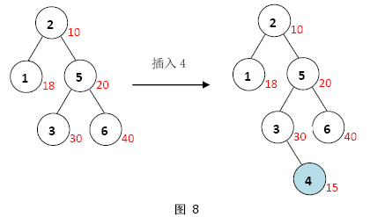
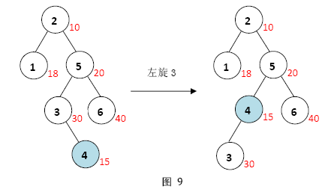
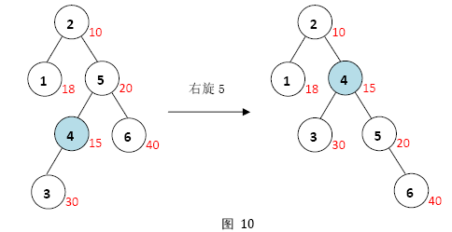
图三
图二
图一

Slide 20
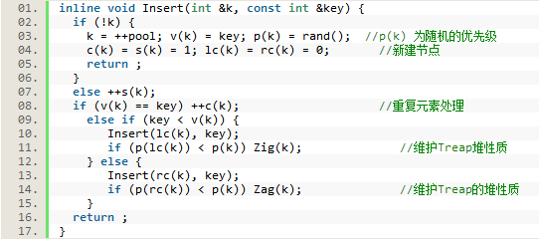

Slide 21
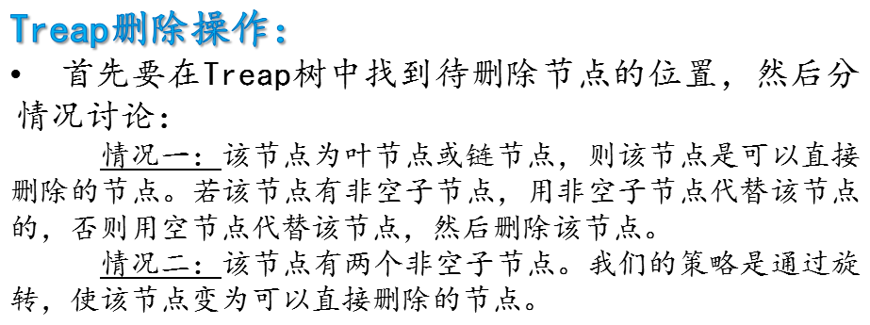

Slide 22
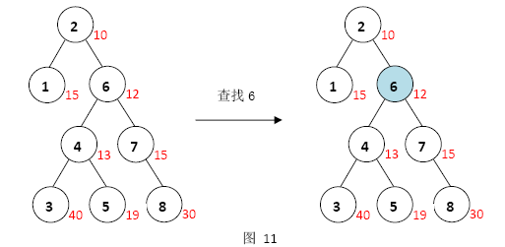
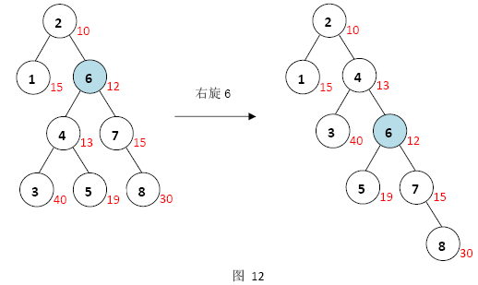
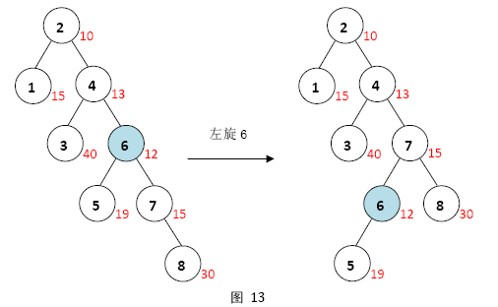
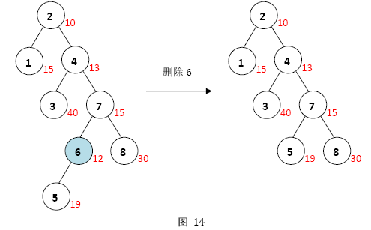
图一
图二
图三
图四

Slide 23
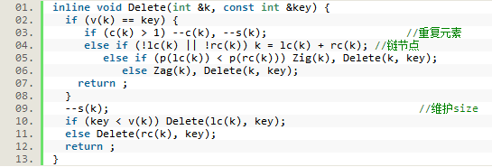

Slide 24
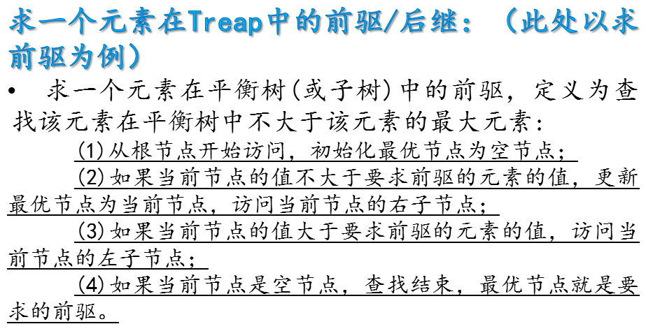

Slide 25
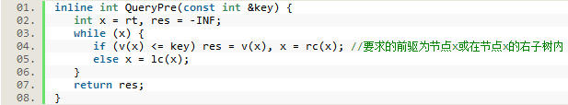

Slide 26
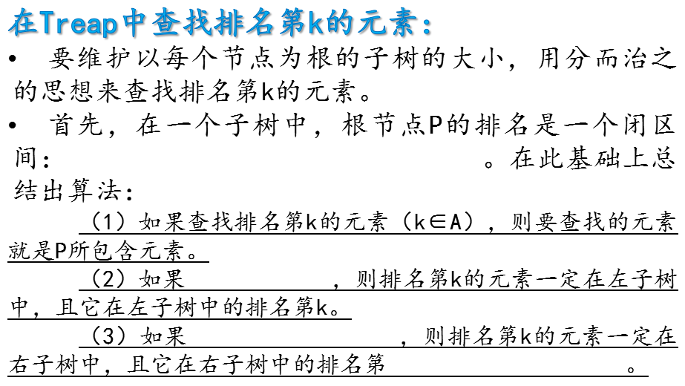




Slide 27
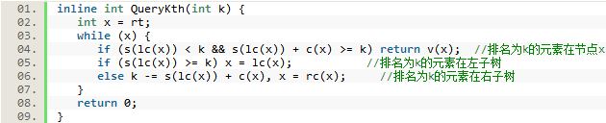

Slide 28
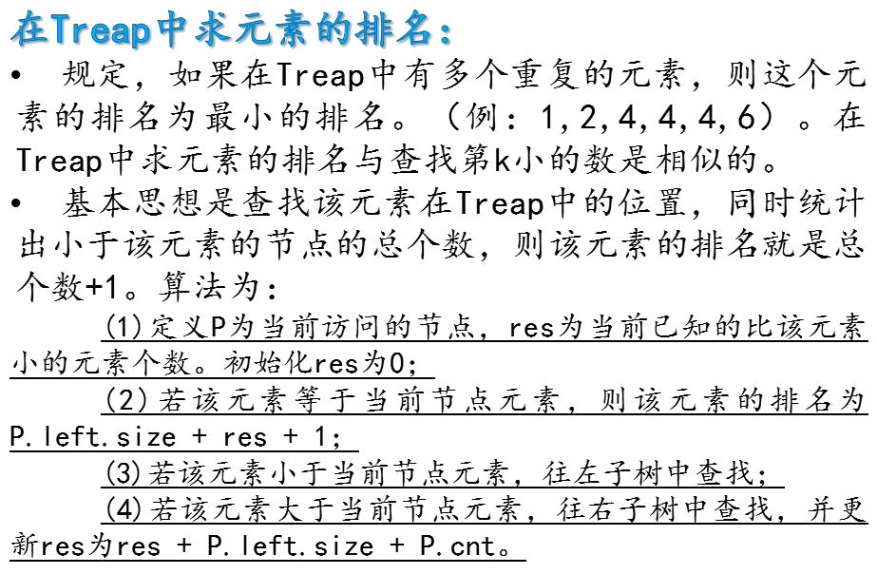

Slide 29
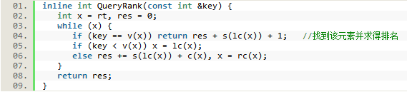

由于Treap的树高是期望 的，所以各个操作的期望复杂度也是 。

Slide 30

